Slide 1
Velkomstmøde i MA
20-03-2017

Slide 2
Dagens program
Fællesmøde
Hvilke kurser, workshops og anden rådgivning kan MA tilbyde?
Hvilke regler skal du følge som dagpengemodtager? Hvad vil det sige at stå til rådighed?
Hvad er de tre organisationer du skal kende som ledig?
A-kasse
Jobcenter / Anden Aktør
Hvad er aktivering? Hvordan kan du bruge det aktivt?
Supplerende dagpenge, selvstændig bibeskæftigelse, EØS, dagpengekort
Praktisk information & dine muligheder som jobsøger
Individuel samtale
Cv på Jobnet godkendes
”Min plan” og ”Krav til jobsøgning” godkendes
Velkomstmøde i MA

Slide 3
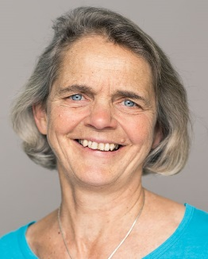
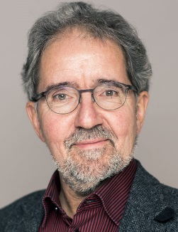
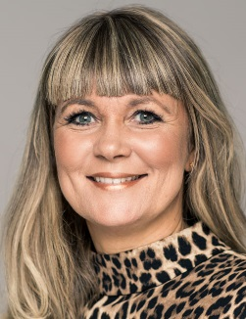
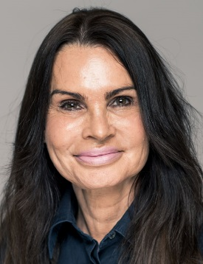
MA Aalborg
FASTE TRÆFFETIDER
Mandag kl. 10.00-12.00
Torsdag kl. 13.00-15.00
Bitt Juul Jensen
Forsikringsrådgiver
VI TILBYDER Jobsøgnings- og kompetenceafklaringskurser
Temadage
Personlig sparring og vejledning
Netværk
Medlemsfaciliteter
Stig Magnussen
Karriererådgiver
Pia Bloch-Nielsen
Karriererådgiver
Berit Andersen
Karriererådgiver
Velkomstmøde i MA

Slide 4
Særlige tilbud for MA’s medlemmer
Som medlem af MA har du fri adgang til alle vores tilbud:
Workshops, temadage og netværk
Personlig rådgivning og sparring
Åben feedback hver torsdag mellem 13-15
Magistrene.dk
MA Jobmatch
Web-Direct
‘Føljeton’ – se flyer i din mappe
Adgang til medlemsfaciliteter
Medlemmets advokat
Velkomstmøde i MA

Slide 5
Workshops og Temamøder i Aalborg
Workshops forår 2017
Jobsøgning – uopfordrede ansøgninger
Telefonen som redskab i jobsøgningen
Selvstændig virksomhed
Vejen til jobbet/Rikke Ørsted Thomsen, Siemens
DISC Person Profil – DiSC Person Profil
LinkedIn
Lean
Temamøder forår 2017
Er du messeklar? Fokus på karrieremessen
Job i gymnasiet
En verden uden for Aalborg?
Hvad laver en akademiker i detailhandlen?
Inspiration til jobåbninger med en baggrund i idræt
Beskæftigelsesområdet
Netværk
Netværksgruppen Aalborg – mandag 9-12
Velkomstmøde i MA

Slide 6
At stå til rådighed
Søg flere fuldtidsjob hver uge i Danmark
Heraf mindst én opslået fuldtidsstilling
Søg uopfordret og via netværk
Søg bredt – fagligt som geografisk
Det gælder også, når du har deltidsjob, er i praktik eller løntilskud
Registrér din jobsøgning hver uge i jobloggen på MA Selvbetjening eller Jobnet.dk
Upload mindst én ansøgning hver fjerde uge i jobloggen
Tjek dit jobforslag på Jobnet hver syvende dag.
Din rådighed vurderes ud fra ”Krav til jobsøgning” samt din joblog.
Velkomstmøde i MA

Slide 7
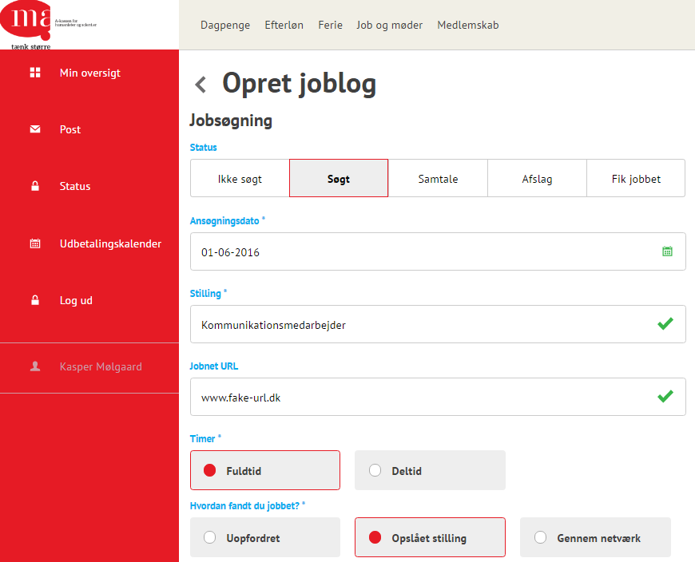
Joblog
Hvis jobbet står som ‘Ikke søgt’ tæller det ikke!
Du kan med fordel registrere som ‘samtale’, ‘afslag’ etc.
Mindst én ugentlig registrering af opslået job på fuld tid.
Du kan selv vælge, om du vil benytte loggen hos MA eller Jobnet –
de kører synkront.
Velkomstmøde i MA

Slide 8
Samtaleforløb – hvem gør hvad?
A-kasse |  | Jobcenter | Aktivering
Cv- og vejlednings- møde Rådighedsmøde Rådighedsmøde | 1. måned 2. måned 3. måned 4. måned 5. måned 6. måned | Samtale (fællessamtale) Samtale Samtale Samtale Samtale Samtale (fællessamtale) | Aktivering (under 30 år eller over 50 år) Aktivering (mellem 30-49 år)
Husk |  | Husk | Husk
Joblog - hver uge! |  | Tjek jobforslag – hver uge! Mødeindkaldelser | Jobplan
Velkomstmøde i MA

Slide 9
Aktivering
Du har ret (og pligt!) til at blive aktiveret mindst én gang under din ledighed. Så, vær proaktiv!
Vejledning/opkvalificering
Virksomhedspraktik i 4-8 uger
Offentligt løntilskud (gives for højst 4 måneder – tidligst efter 6 måneders ledighed)
Privat løntilskud (gives for højst 6 måneder – tidligst efter 6 måneders ledighed)
Velkomstmøde i MA

Slide 10
Dagpengeret – hvor længe?
Betingelser:
Dagpenge i 104 uger = 2 år
Læs mere i ”Din guide til dagpengesystemet”
104
uger
Dagpenge
1
Startdato:
1. Januar 2016
Anvendes inden: 31. december 2018.
2
3
4
5
6
7
8
9
10
Velkomstmøde i MA

Slide 11
Supplerende dagpenge – hvor længe?
30
uger
Du arbejder deltid – MA supplerer op med dagpenge
Max. 30 uger ud af de 104 (dog kun så længe, du har dagpengeret)
Eksempel: Arbejdstimer: 20 timer/uge MA supplerer: 17 timer/uge 37 timer
Supplerende
dagpenge
1
Startdato:
1. Januar 2016
Anvendelse
betinget af
dagpengeret
2
3
4
5
6
Husk:
De 30 uger er en del af de 104 – ikke oveni!
104
7
8
74
9
30
10
30
Velkomstmøde i MA

Slide 12
Honorar og freelance
30
uger
Lønmodtager versus selvstændig
Du får et honorar for at løse en konkret opgave – MA supplerer op med dagpenge.
Inden du går i gang:
Udfyld ‘AK045’ på selvbetjeningen + indsend kontrakt
Afvent MA’s vurdering af dine muligheder
Modregning:
Bruttohonoraret divideres med 225,13
Eksempel: Du får et honorar på 5.000 kr. Du fratrækkes (5.000 / 225,13) = 22 timer af dine dagpenge. Du får dermed udbetalt 15 timers dagpenge.
Supplerende
dagpenge
1
Startdato:
1. Januar 2016
Anvendelse
betinget af
dagpengeret
2
3
4
5
6
7
8
9
10
Velkomstmøde i MA

Slide 13
Selvstændig bibeskæftigelse
78
uger
Du driver en virksomhed – MA supplerer op.
Hvordan:
Ansøg om tilladelse på AR259A inden du starter
NB: Vent med at gå i gang til du har fået tilladelsen!
Betingelser:
Du må ikke være bundet af faste åbningstider i hverdagene mellem 8-17.
Læs mere i ”Kom godt i gang som selvstændig”. Og tilmeld dig MA’s workshop ”Selvstændig bibeskæftigelse”, der afholdes ca. én gang i kvartalet.
Selvstændig bibeskæftigelse
1
Startdato:
1. Januar 2016
Anvendelse
betinget af
dagpengeret
2
3
4
5
6
7
8
9
10
Velkomstmøde i MA

Slide 14
Jobsøgning i et EØS-land
Betingelser:
Ledig i mindst fire uger inden afrejse – gælder dog ikke dimittender med karensmåned
Du skal følge EØS-landets regler for jobsøgning, mens du er væk
Ansøgning på blanket PDU2
Læs mere under ”jobsøgning i udlandet” på ma-kasse.dk. Det er EU-landene samt enkelte andre.
Velkomstmøde i MA

Slide 15
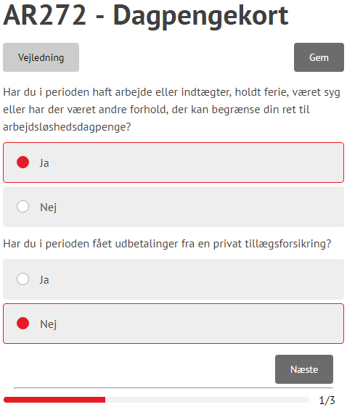
Dagpengekortet
Klik på fanebladet dagpenge
Vælg ”Indsend dagpengekort”
Vælg periode
NB: Hvis dagpengekortet
mangler, kan det skyldes,
at din ledighedserklæring
ikke er færdigbehandlet.
Velkomstmøde i MA

Slide 16
Praktisk information
Sygdom
Meld dig syg 1. dag på Jobnet
MA får automatisk besked fra Jobnet
Meld dig rask igen på Jobnet
Ferie
Ferie meldes senest 14 dage før feriestart på Jobnet
Hvis der er mindre end 14 dage, kontakt dit jobcenter eller anden aktør – men du kan ikke være sikker på at få det godkendt!
Velkomstmøde i MA

Slide 17
Flere muligheder for jobsøgere
Akademikerbasen.dk
Innovationsfonden.dk
Jobfisk.dk
Onlinekurser.dk
Coursera.org
Frivilligt arbejde
Velkomstmøde i MA

Slide 18
Og så lige til sidst…
Stadig studiemedlem? Udfyld formularen ‘AK 044’ på din selvbetjening
Tjek altid din mail fra Jobcentret på Jobnet.dk. Måske har de jobforslag til dig
Opdatér din joblog hver uge
Udfyld dit dagpengekort på selvbetjeningen hver måned. (Dog tidligst næstsidste søndag i måneden).
Velkomstmøde i MA

Slide 19
Og nu til den individuelle samtale…
Se jer omkring
Forsyn dig med kaffe, frugt og andet godt
Snak med hinanden!
(Lidt ventetid kan forekomme.)
Velkomstmøde i MA

